Slide 1
Java 基 础 语 法

Slide 2
本章内容
关键字、标识符和注释
常量和变量
数 据 类 型
运 算 符
字 符 串
类 型 转 换

Slide 3
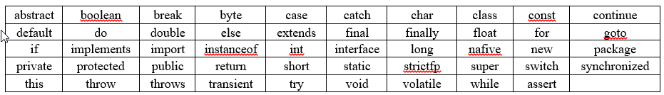
关键字、标识符和注释
关键字
关键字指的是Java系统保留使用的标识符，也就是说这些标识符只有Java系统才能使用，程序员不能使用这样的标识符。例如在First.java中，public就是一个关键字。另外，关键字还只是Java中的特殊保留字。

Slide 4
关键字、标识符和注释
标识符
标识符指的赋予类，方法或变量的名称，在Java语言中，我们通常会用标识符来识别类名、变量名、方法名、类型名和数组名和文件名。例如在文件First.java中，代码行“public class first”中的“first”就是一个标识符，它标识的是一个类，该类的被命名为“first”。

Slide 5
关键字、标识符和注释
注释
（1）单行(single-line)注释：使用双斜杠“//”写一行注释内容。
（2）块(block)注释：使用“/*……*/”格式（以单斜杠和一个星号开头，以一个星号和单斜杠结尾）可以写一段注释内容。
（3）文档注释：使用“/**……*/”格式（以单斜杠和两个星号开头，以一个星号和单斜杠结尾）可以生成Java文档注释，文档注释一般用于方法或类。

Slide 6
常量和变量
常 量
永远不变的量就是常量，常量的值不会随着时间的变化而发生改变，在程序中通常用来表示某一固定值的字符或字符串。在Java程序中，我们经常会用大写字母来表示常量名，具体格式如下：
final double PI=value;
在上述代码中，PI是常量的名称，value是常量的值。

Slide 7
常量和变量
变量
在Java程序中，声明变量的基本格式与声明常量的方式有所不同，具体格式如下所示。
typeSpencifier varName=value;
typeSpencifier：可以是Java语言中所有合法的数据类型，这和常量是一样的。
varName：变量名，变量和常量的最大的区别是value的值是可有可无的，而且还可以对其进行动态初始化。

Slide 8
常量和变量
变量
1．局部变量
局部变量，顾名思义，就是在一个方法块或者一个函数内起作用，超过这个范围，它将没有任何作用。由此可以看出，变量在程序中是随时可以改变的，随时都在传递着数据。
2．全局变量
明白了局部变量后就不难理解全局变量了，其实它就是比局部变量的作用区域更大的变量，能在整个程序内起作用。

Slide 9
数 据 类 型
为什么要使用数据类型

Slide 10
数 据 类 型
简单数据类型值的范围
byte：8位，1字节，最大存储数据量是255，存放的数据范围是-128~127之间。
short：16位，2字节，最大数据存储量是65536，数据范围是-32768~32767之间。
int：32位，4字节，最大数据存储容量是2的32次方减1，数据范围是负的2的31次方到正的2的31次方减1。
long：64位，8字节，最大数据存储容量是2的64次方减1，数据范围为负的2的63次方到正的2的63次方减1。
float：32位，4字节，数据范围在3.4e-45~1.4e38，直接赋值时必须在数字后加上f或F。
double：64位，8字节，数据范围在4.9e-324~1.8e308，赋值时可以加d或D也可以不加。
boolean：只有true和false两个取值。
char：16位，2字节，存储Unicode码，用单引号赋值。

Slide 11
数 据 类 型
字符型
直接通过单个字符来指定字符常量：例如'A'、'9'和'0'等。
通过转义字符表示特殊字符常量：例如'\n'、'\f'等。
直接使用Unicode值来表示字符常量，格式是'\uXXXX'，其中XXXX代表一个16进制的整数。

Slide 12
数 据 类 型
整型
整型是有符号的32位整数数据类型，整型int用在数组、控制语句等多个地方，Java系统会把byte和short自动提升为整型int。类型int是最常用的整数类型，在通常情况下，一个Java整数常量默认就是int类型。

Slide 13
数 据 类 型
浮点型
1．单精度浮点型—float
单精度浮点型是专指占用32位存储空间的单精度数据类型，在编程过程中，当需要小数部分且对精度要求不高时，一般使用单精度浮点型，这种数据类型很少用，不详细讲解。
2．双精度浮点型—double
双精度浮点类型占用64位存储空间，在计算中占有很大的比重，保证数值的准确。
double类型代表双精度浮点数，float代表单精度浮点数。一个double类型的数值占8个字节，64位，一个float类型的数值占4个字节，32位。
加详细地说，Java语言的浮点数有两种表示形式。
（1）十进制数形式：这种形式就是平常简单的浮点数，例如5.12、512.0、0.512。浮点数必须包含一个小数点，否则会被当成int类型处理。
（2）科学记数法形式：例如5.12e2（即5.12×10²），5.12E2（也是5.12×10²）。必须指出的是，只有浮点类型的数值才可以使用科学计数形式表示。例如51200是一个int类型的值，但512E2则是浮点型的值。

Slide 14
数 据 类 型
布尔型
布尔类型是一种表示逻辑值的简单类型，它的值只能是真或假这两个值中的一个。它是所有的诸如a<b这样的关系运算的返回类型。Java中的布尔型对应只有一个——boolean类型，用于表示逻辑上的“真”或“假”。boolean类型的值只能是true或false，不能用0或者非0来代表。

Slide 15
运 算 符
算术运算符
1．基本运算符
在Java程序中，使用最广泛的便是基本运算符。
2．求余运算符
在Java程序中，求余运算符用于计算除法操作中的余数。由于求余运算符也需要进行除法运算，因此如果求余运算的两个运算数都是整数类型，则求余运算的第二个运算数不能是0，否则将引发除以零异常。如果求余运算的两个操作数中有1个或者2个是浮点数，则允许第二个操作数是0或0.0，只是求余运算的结果是非数：NaN（NaN是Java中的特殊数字，表示非数字类型）。0或0.0对零以外的任何数求余都将得到0或0.0。
3．递增递减
递增递减运算符分别是指“++”和“--”，每执行一次，变量将会增加1或者减少1，它可以放在变量的前面，也可以放在变量的后面。

Slide 16
运 算 符
关系运算符和逻辑运算符
1．关系运算符
在数学运算中有大于或者小于、等于、不等于的关系，在程序中可以使用关系运算符来表示上述关系。
2．逻辑运算符
布尔逻辑运算符是最常见的逻辑运算符，用于对Boolean型操作数进行布尔逻辑运算。

Slide 17
运 算 符
位运算符
在Java程序设计中，使用位运算符来操作二进制数据。读者必须注意，位运算符只能操作二进制数据。如果用在其他进制的数据中，需要先将其他进制的数据转换成二进制的数据。位运算（Bitwise Operators）可以直接操作整数类型的位，这些整数类型包括long、int、short、char和byte。

Slide 18
运 算 符
条件运算符
条件运算符是一种特殊的运算符，也被称为三目运算符。它与前面所讲解的运算符有很大不同，在Java中提供了一个三目运算符，其实这跟后面讲解的if语句有相似之处。条件运算符的目的是决定把哪个值赋给前面的变量。在Java语言中使用条件运算符的语法格式如下所示。
变量=(布尔表达式)? 为true时所赋予的值: 为false时所赋予的值;

Slide 19
运 算 符
赋值运算符
赋值运算符是一个等号“=”，Java中的赋值运算与在其他计算机语言中的运算一样，起到了一个赋值的作用。在Java中使用赋值运算符的格式如下所示。
var = eXPression;
其中，变量var的类型必须与表达式expression的类型一致。

Slide 20
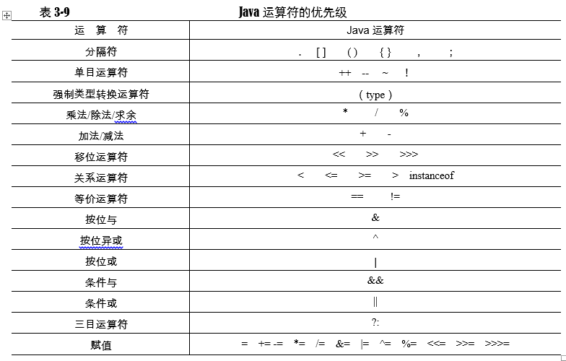
运 算 符
运算符的优先级

Slide 21
字 符 串
字符串的初始化
在Java程序中，使用关键字new来创建String实例，具体格式如下所示。
String a=new String( );
上面的这段代码创建了一个名为String的类，并把它赋给变量，但它此时是一个空的字符串，接下来就为这个字符串赋值，赋值代码如下所示。
a="I am a person Chongqing"
在Java程序中，我们将上述两句代码合并，就可以产生一种简单的字符串表示。
String s=new String ("I am a person Chongqing");
除了上面的表示方法，还有如下一种表示字符串的形式。
String s= ("I am a person Chongqing");

Slide 22
字 符 串
String类
1．索引
在Java程序中，通过索引方法charAt()可以返回String指定索引的位置。读者需要注意的是，它这里的索引数字从零开始，其使用格式如下所示。
public char charAt (int index)
2．追加字符串
追加字符串函数concat()的功能是指在字符串的末尾再添加字符串，追加字符串是一个比较常用的方法，具体语法格式如下所示。
Public String concat (String S)

Slide 23
字 符 串
String类
3．比较字符串
比较字符串函数equalsIgnoreCase()的功能是是将两个字符串进行比较，看是否相同，如果相同返回一个值true，如果不相同则返回一个值false，其格式如下。
public Boolean equalsIgnoreCase(String s)
4．取字符串长度
在String中有一个方法可以获取字符串的长度，其语法格式如下所示。
public int length ( )

Slide 24
字 符 串
String类
5．替换字符串
替换是两个动作，第一个是查找，第二个是替换。在Java中实现替换字符串的方法十分简单，只需要使用replace()方法即可实现。使用此方法的语法格声明式如下所示。
public String replace (char old, char new)
6．字符串的截取
在有的时候，经常需要从长的字符串中截取一段字符串，此功能可以通过substring()方法实现，此方法有两种语法使用格式。
第一种格式如下：
public String substring (int begin)
第二种格式如下：
public String substring (int begin, int end)

Slide 25
字 符 串
String类
7．字符串大小写互转
在许多时候需要对字符串的字母进行转换，在String类里，用户可以使用专用方法进行互换。将大写字母转换成小写字母的方法的语法格式如下所示。
public String toLowerCase ( )
将小写转大写的方法的语法格式如下所示。
Public String toUpperCase ( )
8．消除字符串中的空格字符
在字符串中可能有空白字符，有时在一些特定的环境中并不需要这样的空白，此时我们可以使用trim()方法去除掉空白，此方法的语法格式如下所示。
pbulic String trim ( )

Slide 26
字 符 串
StringBuffer类
1．追加字符
在StringBuffer中实现追加字符功能的方法的语法格式如下所示。
public synchronized StringBuffer append(boolean b)
2．插入字符
前面的追加字符方法总是在末尾添加内容，倘若需要在字符中添加内容，就需要使用方法insert()，其语法格式如下所示。
public synchronized StringBuffer insert (int offset, String s)
上述格式的含义是：将第2个参数的内容添加到第一个参数指定的位置，换句话说，第一个参数表示要插入的起始位置，第2个参数是需要插入的内容，它可以是包括String的任何数据类型。

Slide 27
字 符 串
StringBuffer类
3．颠倒字符
颠倒字符方法能够将字符颠倒，例如“我是谁”，颠倒过来就变成“谁是我”，在许多的时候也很需要。颠倒字符方法reverse()的语法格式如下所示。
public synchronized StringBuffer reverse ( )

Slide 28
类 型 转 换
自动类型转换

Slide 29
类 型 转 换
强制转换
如果希望把图3-23中箭头右边的类型转换为左边的类型，则必须使用强制转换实现。Java中强制类型转换的语法格式如下所示。
(targetType)value
强制类型转换的运算符是圆括号“( )”。

